Slide 1
Dictee H4
Stevigheid en beweging

Slide 2
4.1 Heb jij ook botten in je lichaam?

Slide 3
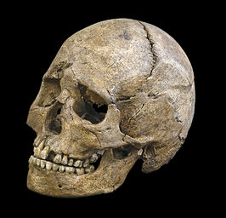
4.1 Heb jij ook botten in je lichaam?!
Notes:
De schedel

Slide 4
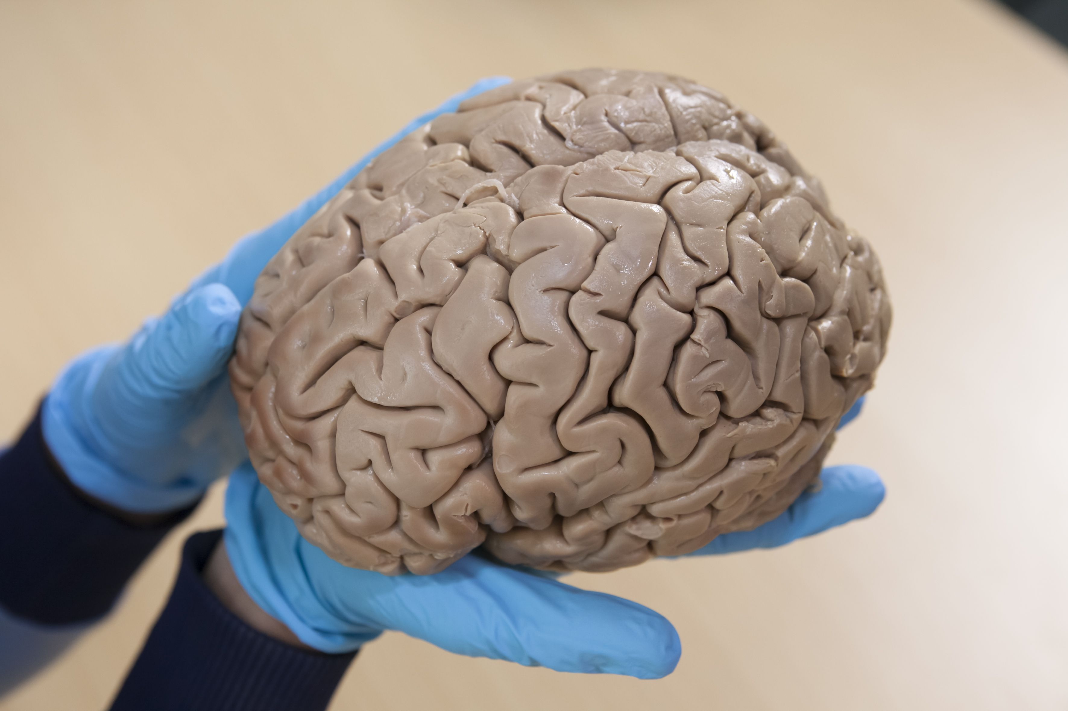
4.1 Heb jij ook botten in je lichaam?
Notes:
De hersenen

Slide 5
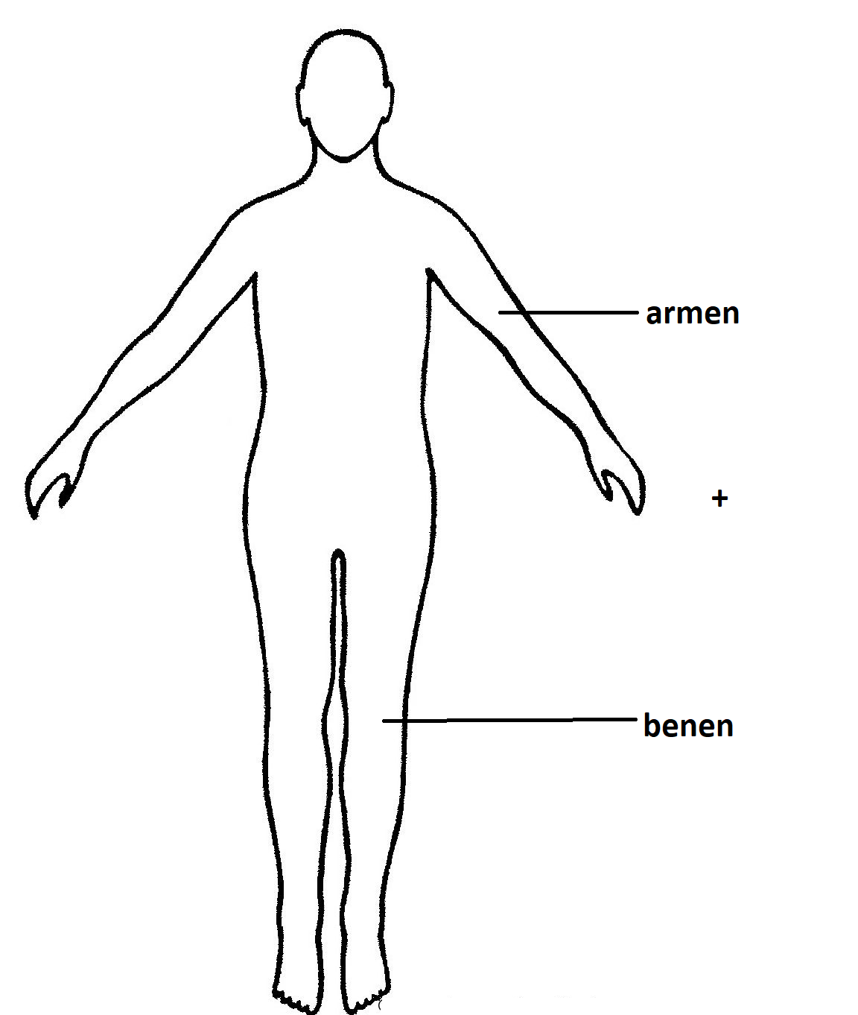
4.1 Heb jij ook botten in je lichaam?
Notes:
De ledematen

Slide 6
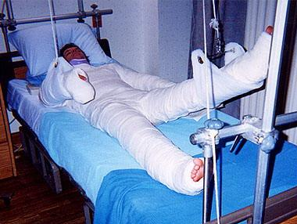
4.1 Heb jij ook botten in je lichaam?
Notes:
Het gips

Slide 7
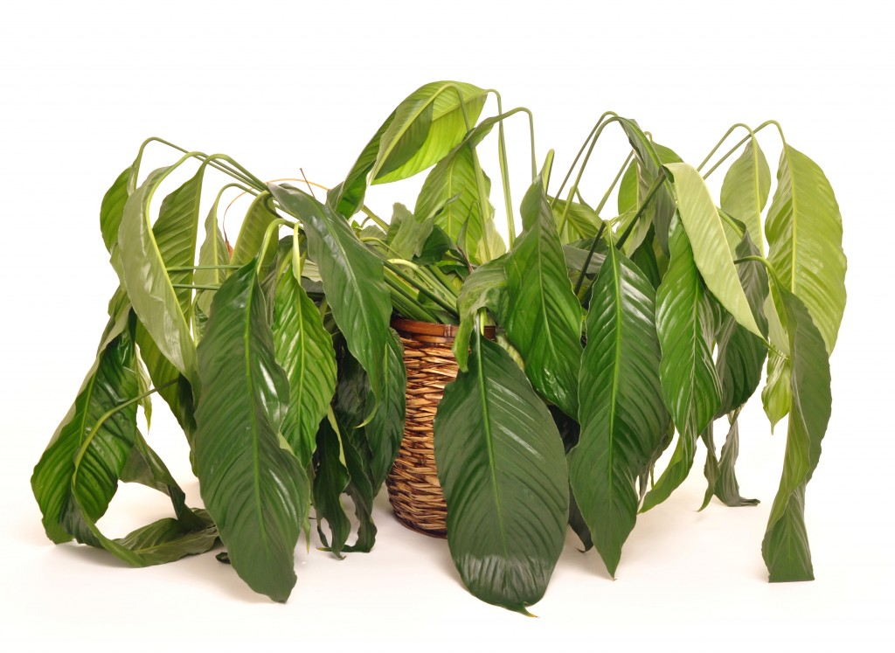
4.1 Heb jij ook botten in je lichaam?
Notes:
De stevigheid

Slide 8
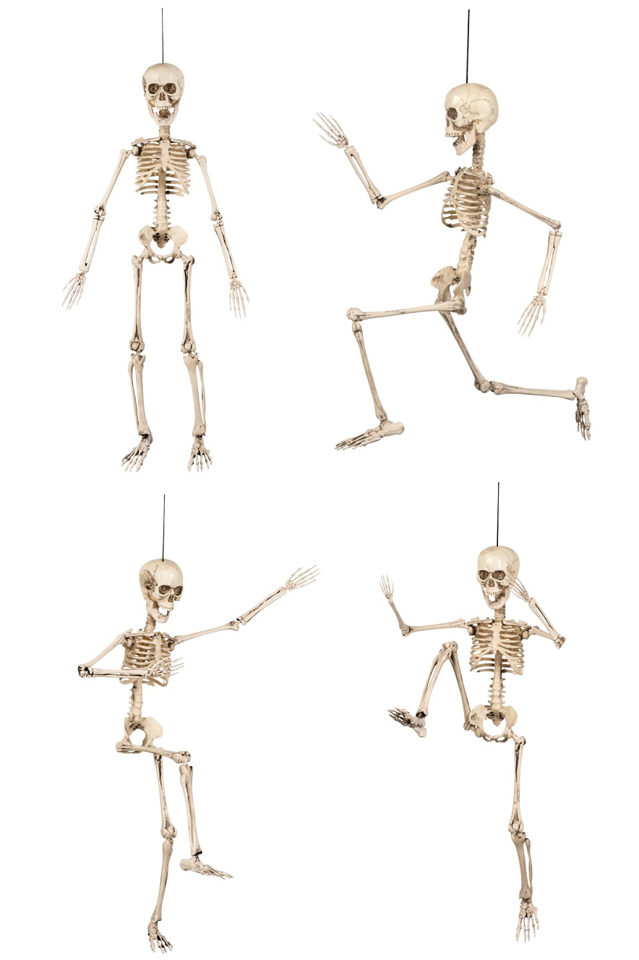
4.1 Heb jij ook botten in je lichaam?
Notes:
beweeglijk

Slide 9
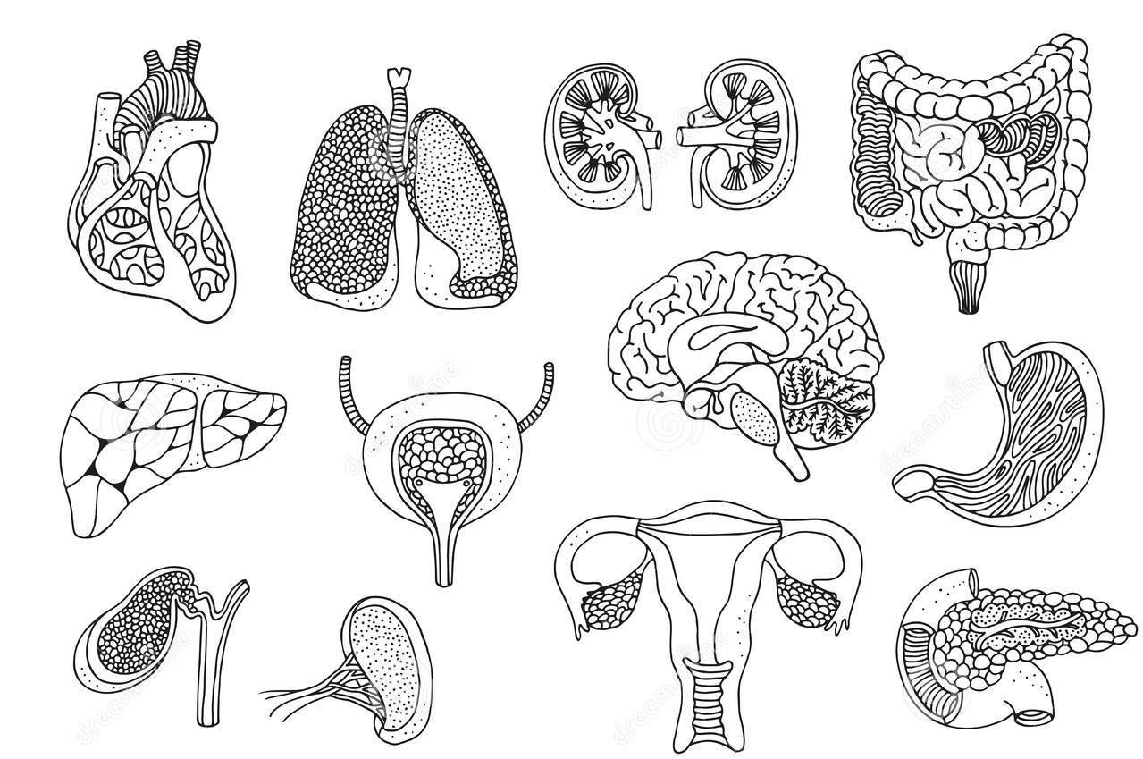
4.1 Heb jij ook botten in je lichaam?
Notes:
Het lichaamsdeel

Slide 10
4.1 Heb jij ook botten in je lichaam?
Notes:
De verbinding

Slide 11
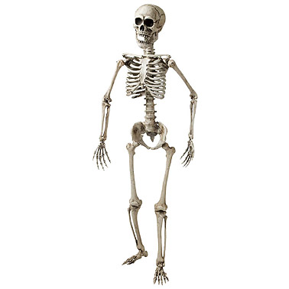
4.1 Heb jij ook botten in je lichaam?
Notes:
Het geraamte

Slide 12
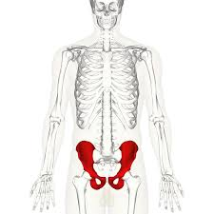
4.1 Heb jij ook botten in je lichaam?
Notes:
De heup

Slide 13
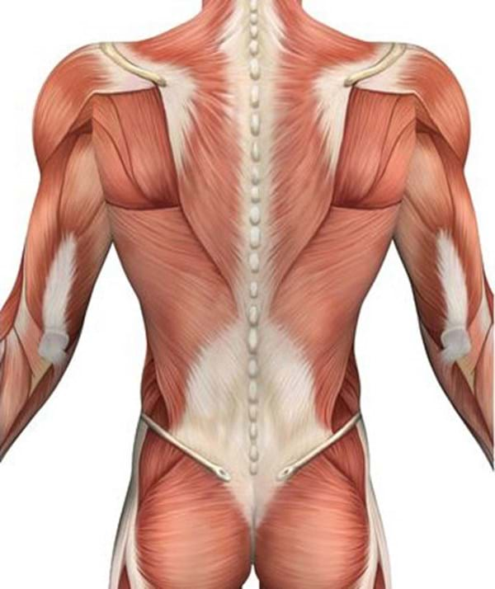
4.1 Heb jij ook botten in je lichaam?
Notes:
De rug

Slide 14
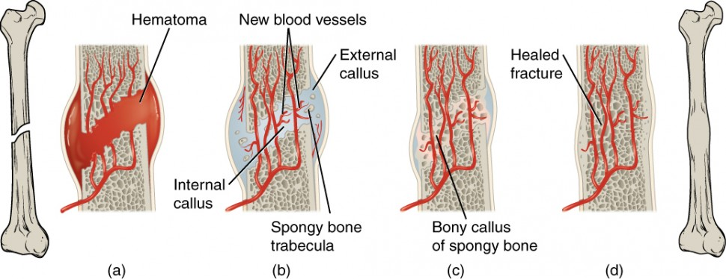
4.1 Heb jij ook botten in je lichaam?
Notes:
vastgroeien

Slide 15
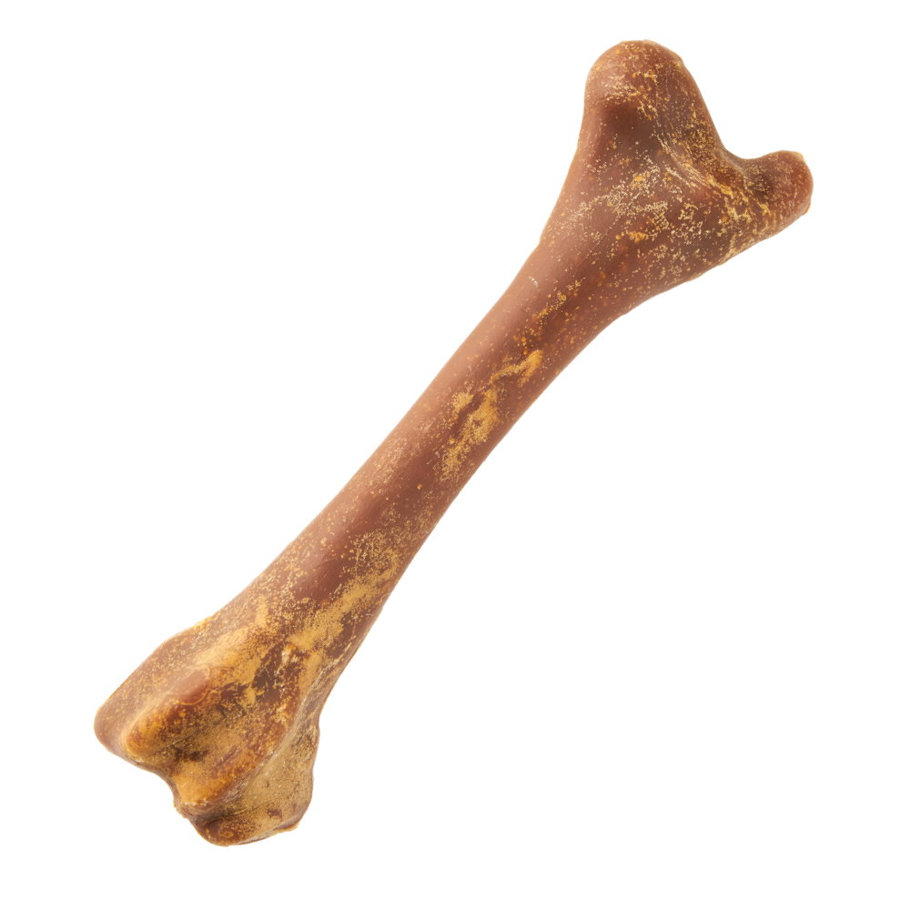
4.1 Heb jij ook botten in je lichaam?
Notes:
Het bot

Slide 16
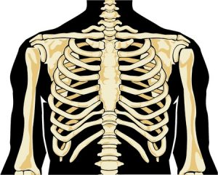
4.1 Heb jij ook botten in je lichaam?
Notes:
De borstkas

Slide 17
4.2 Zonder spieren kun je niet bewegen

Slide 18
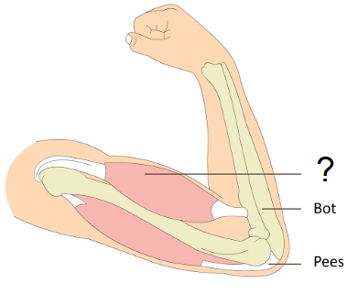
4.2 Zonder spieren kun je niet bewegen!
Notes:
De spier

Slide 19
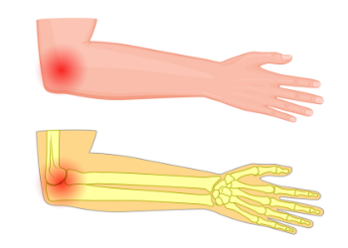
4.2 Zonder spieren kun je niet bewegen!
Notes:
De elleboog

Slide 20
4.2 Zonder spieren kun je niet bewegen!
Notes:
Het onderdeel

Slide 21
4.2 Zonder spieren kun je niet bewegen!
Notes:
De beweging

Slide 22
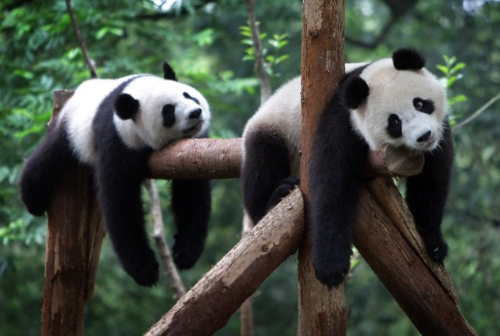
4.2 Zonder spieren kun je niet bewegen!
Notes:
ontspannen

Slide 23
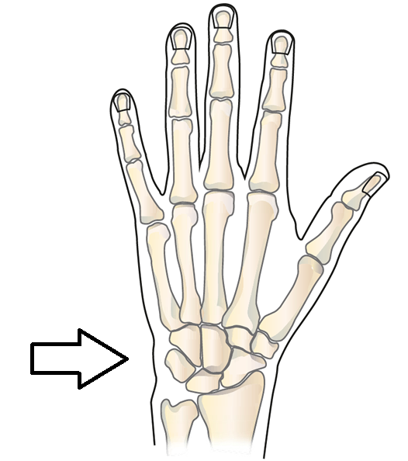
4.2 Zonder spieren kun je niet bewegen!
Notes:
De pols

Slide 24
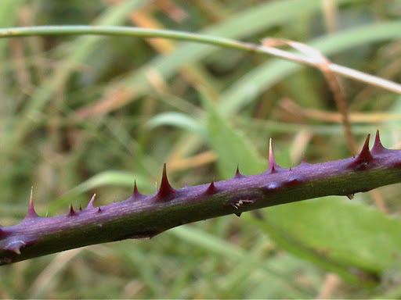
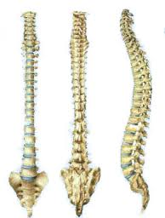
4.2 Zonder spieren kun je niet bewegen!
Notes:
Het uitsteeksel

Slide 25
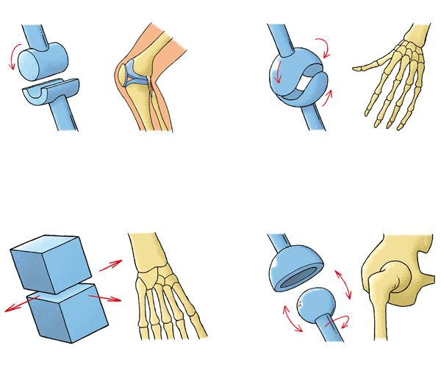
4.2 Zonder spieren kun je niet bewegen!
Notes:
Het gewricht

Slide 26
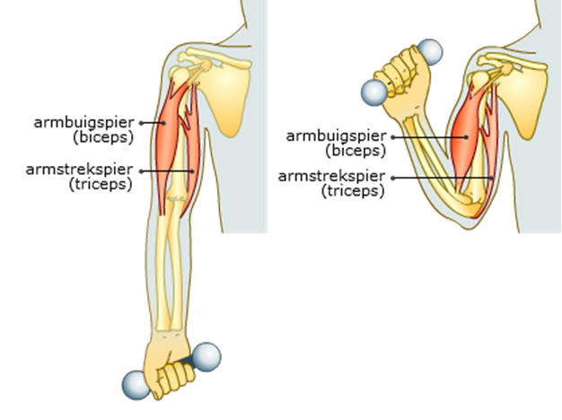
4.2 Zonder spieren kun je niet bewegen!
Notes:
Zich samentrekken

Slide 27
4.2 Zonder spieren kun je niet bewegen!
Notes:
Het skelet

Slide 28
4.3 Heb jij sterke spieren?

Slide 29
4.3 Heb jij sterke spieren?
Notes:
slap

Slide 30
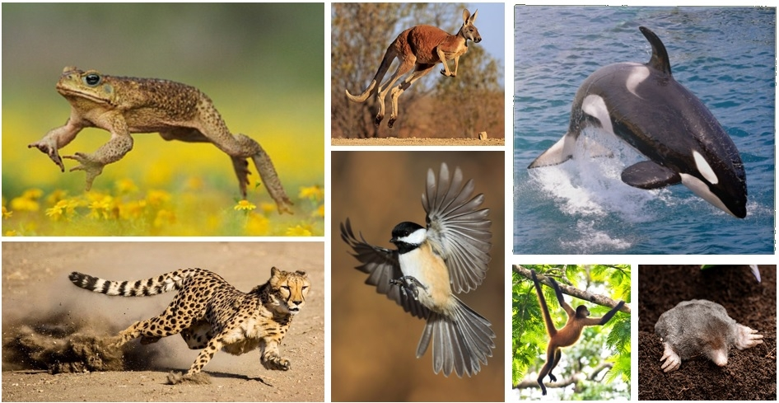
4.3 Heb jij sterke spieren?
Notes:
Zich voortbewegen

Slide 31
4.3 Heb jij sterke spieren?
Notes:
De voortbeweging

Slide 32
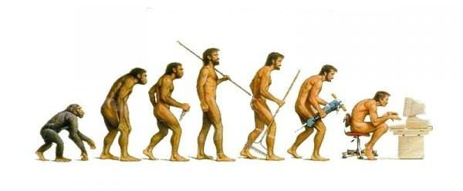
4.3 Heb jij sterke spieren?
Notes:
De ontwikkeling

Slide 33
4.3 Heb jij sterke spieren?
Notes:
ontwikkelen

Slide 34
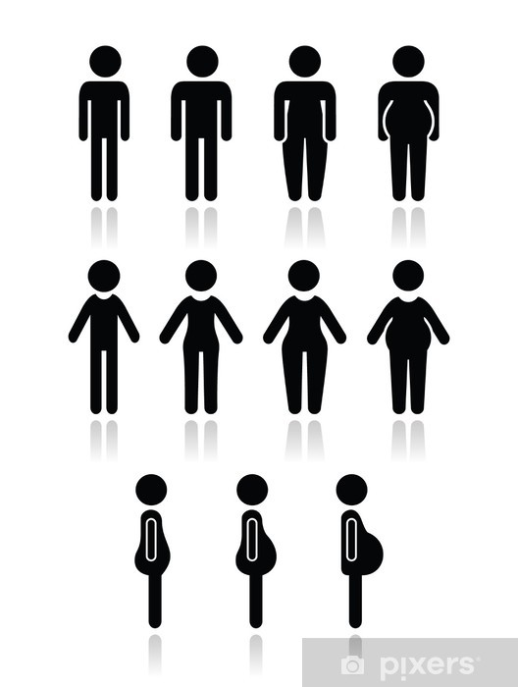
4.3 Heb jij sterke spieren?
Notes:
lichaamsbouw

Slide 35
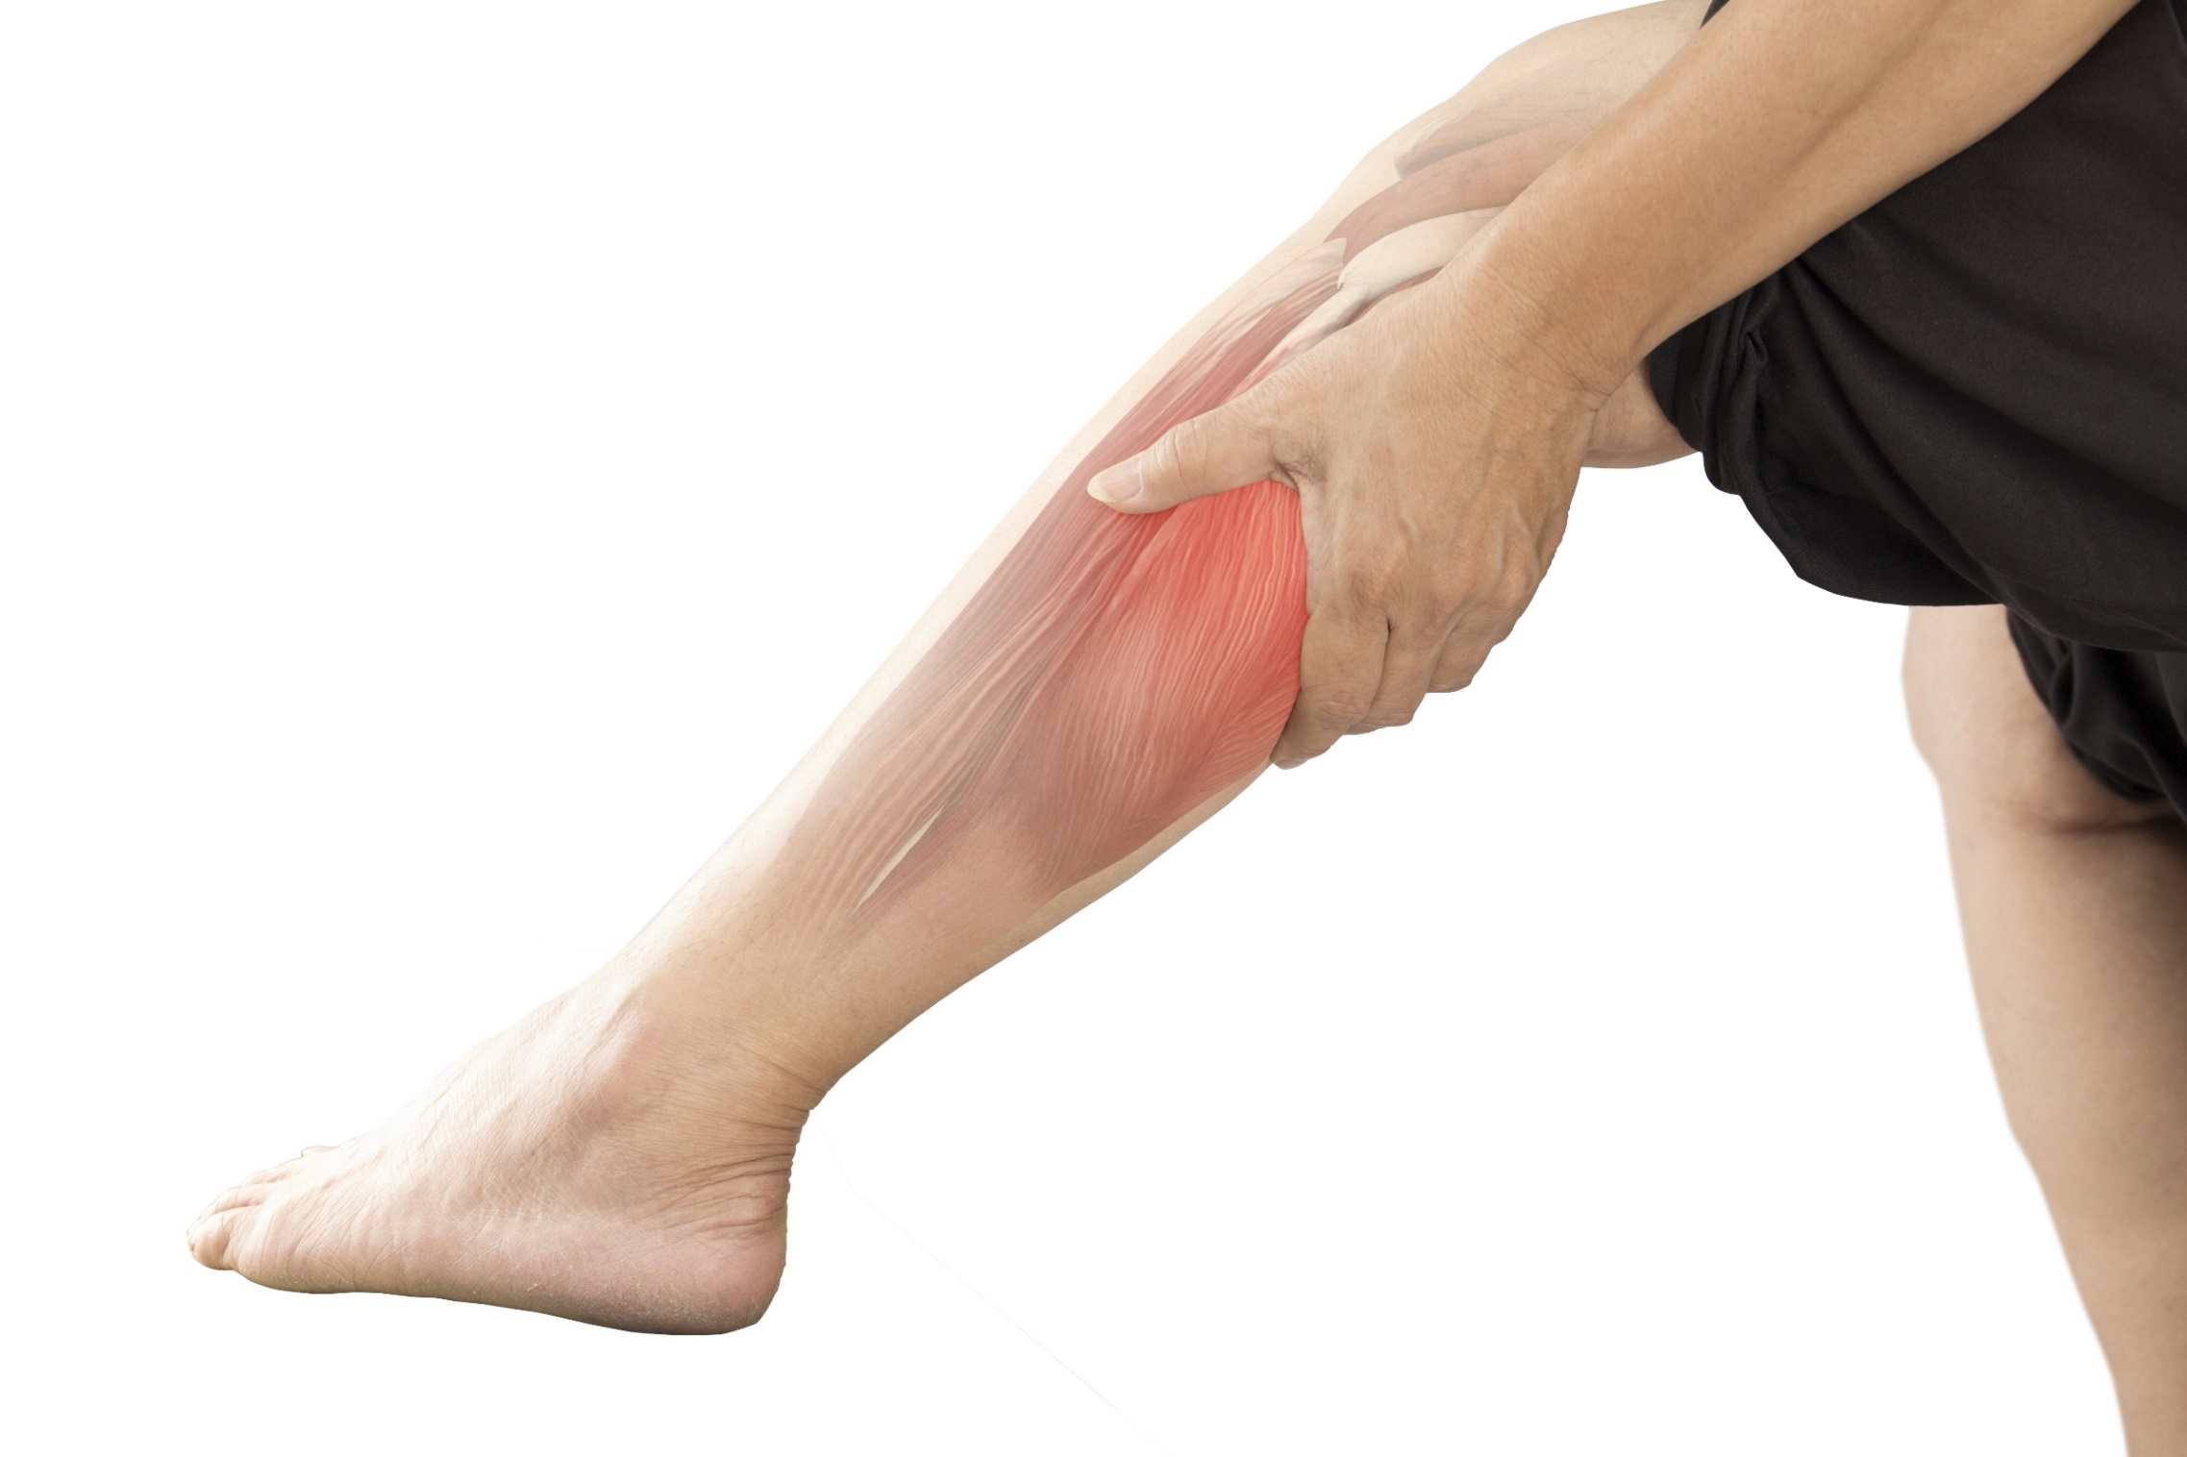
4.3 Heb jij sterke spieren?
Notes:
De spierpijn

Slide 36
4.3 Heb jij sterke spieren?
Notes:
beweegbaar

Slide 37
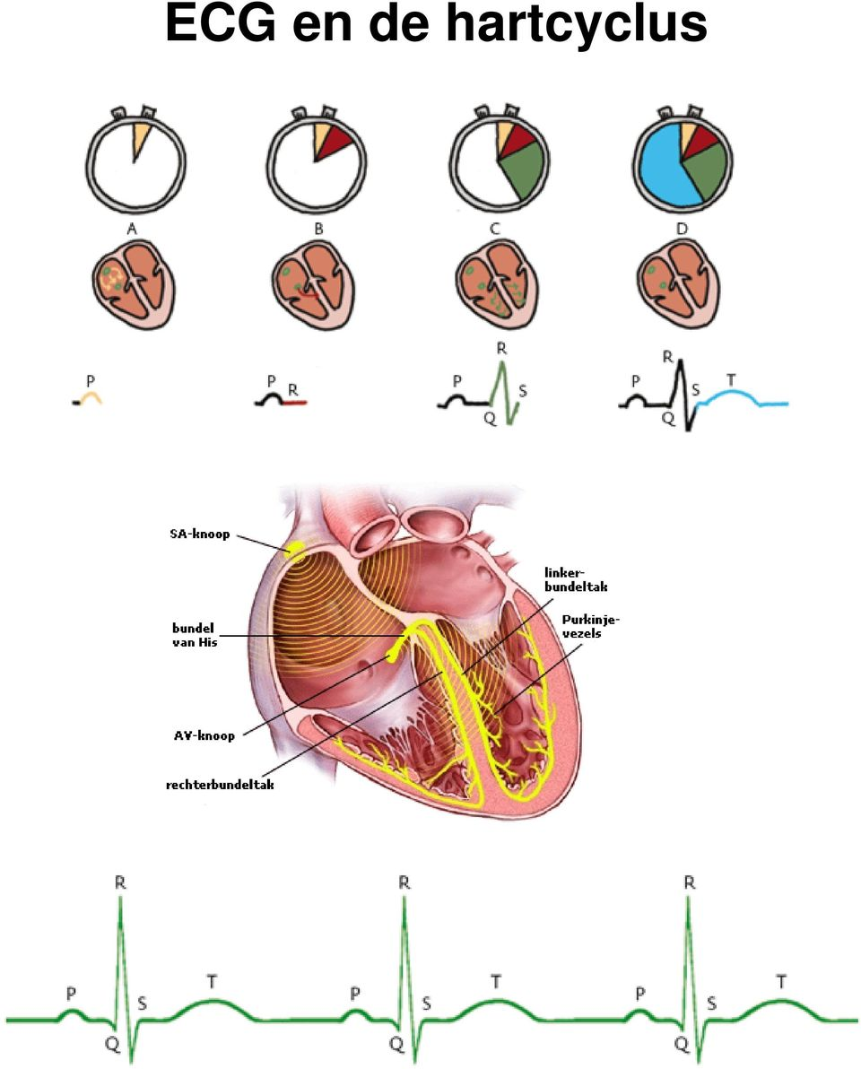
4.3 Heb jij sterke spieren?
Notes:
De werking

Slide 38
4.3 Heb jij sterke spieren?
Notes:
De duim

